Slide 1






基于WIFI定位的商城导购系统
简约渐变PPT模版
国潮风工作总结汇报
汇报人：第八组
2024.7.15
YEAR END WORK SUMMARY REPORT YEAR END WORK SUMMARY REPORT YEAR END WORK SUMMARY REPORT
汇报人：张小画
2023.1.1
北京交通大学

Slide 2



01
项目意义
02
项目综述
03
目录
关键功能
Contents
04
核心算法
05
实验测评
06
总结

Slide 3
01
项目意义
YEAR END WORK SUMMARY REPORT YEAR END WORK SUMMARY REPORT YEAR END WORK SUMMARY REPORT

Slide 4

意义与价值
项目价值
一、提升用户体验
精准定位：本项目提供高精度的室内定位服务，帮助顾客轻松找到目标店铺等，提升用户购物体验。
实时导航：通过实时路径规划和导航，帮助顾客高效地完成购物，提高顾客满意度和购物体验。
商铺浏览：通过查看各个商家的评价和物品，帮助顾客选择物美价廉，心仪的商家，加入call功能
个人信息：用户可以修改个人信息
登录注册：加入指纹识别，记住密码等，实现快速登录功能，
项目应用场景
应用场景：商场导购应用可用于大型购物中心，帮助顾客快速找到目标店铺、提前了解店铺信息等，同时考虑到用户体验我们加入了聊天等功能。
项目目标人群与意义
目标人群：购物中心的顾客、商场管理人员。
意义：通过提供高效、精准的室内导航服务，提升顾客购物体验，增加商场顾客满意度和回头率。其次，提供对应商铺的核心介绍，帮助顾客快速了解到商铺特点，节约购买时间，提高购买效率。最后通过聊天系统，方便用户进行聊天。

Slide 5



优点
对比现有产品
高精度定位：
相较于传统的GPS定位或其他室内定位技术，WIFI定位在商场等封闭空间内表现更为出色，能够实现更高精度的室内定位。这对于提升用户体验、优化商品布局和促销策略具有重要意义。
丰富的用户体验：
商城导购系统能够提供实时导航、路径规划、品牌搜索等功能，为用户带来便捷、高效的购物体验。同时，系统界面简洁、操作快捷，用户无需专门培训即可快速上手。
强大的商家服务：
商家可以通过系统推广品牌店铺和商品，发布促销活动信息，吸引更多消费者。此外，系统还能收集和分析用户在商场内的行为数据，为商家提供精准的用户画像和营销策略参考，有助于提升销售额和品牌影响力。
缺点
技术成熟度与成本：
与其他成熟的室内定位技术相比，WIFI定位技术在某些方面可能还不够完善。此外，系统的建设和维护成本也相对较高，需要投入大量的人力、物力和财力资源。这可能会限制一些小型商场或零售商的应用推广。
信号覆盖与稳定性：
WIFI信号的覆盖范围和稳定性直接影响定位精度和用户体验。在商场等大型公共场所中，由于建筑结构复杂、人员密集等因素，可能会导致WIFI信号不稳定或覆盖不均等问题。这需要商场在建设和维护过程中不断优化信号覆盖和稳定性。

Slide 6




技术挑战
定位精度问题:
技术实现难度:
复杂环境干扰：在大型商场等复杂环境中，WIFI信号可能受到多种因素的干扰，如建筑结构、人员密集度、其他无线设备的干扰等，这些因素都可能影响定位的准确性。
信号覆盖不均：由于商场内不同区域的信号强度存在差异，可能导致部分区域的定位精度较低。因此，需要优化WIFI设备的布局和信号覆盖，以提高整体的定位精度。
算法优化：为了实现高精度的室内定位，需要采用先进的定位算法，KNN算法这些算法的实现和优化需要较高的技术水平和研发投入。
系统集成与测试：商城导购系统需要与商场的WIFI网络、服务器、应用端等多个系统进行集成，确保数据的实时传输和处理。同时，系统需要经过严格的测试，以确保其稳定性和可靠性。
设备兼容性与稳定性:
用户体验问题:
设备兼容性：不同品牌和型号的智能手机在WIFI信号接收和处理上可能存在差异，这可能导致定位精度的波动。因此，商城导购系统需要具备良好的设备兼容性，能够适配多种品牌和型号的智能手机。
设备稳定性：商场内的WIFI设备和智能手机等终端设备需要保持稳定的运行状态，以确保定位数据的实时性和准确性。这要求商场在设备选型、安装和维护上投入足够的资源。
界面设计：商城导购系统的界面设计需要简洁明了，易于用户操作。同时，需要提供丰富的导航和导购功能，以满足用户的多样化需求。
实时性：用户在使用商城导购系统时，需要获得实时的定位信息和导航指引。因此，系统需要具备高效的数据处理和传输能力，以确保信息的实时性。

Slide 7
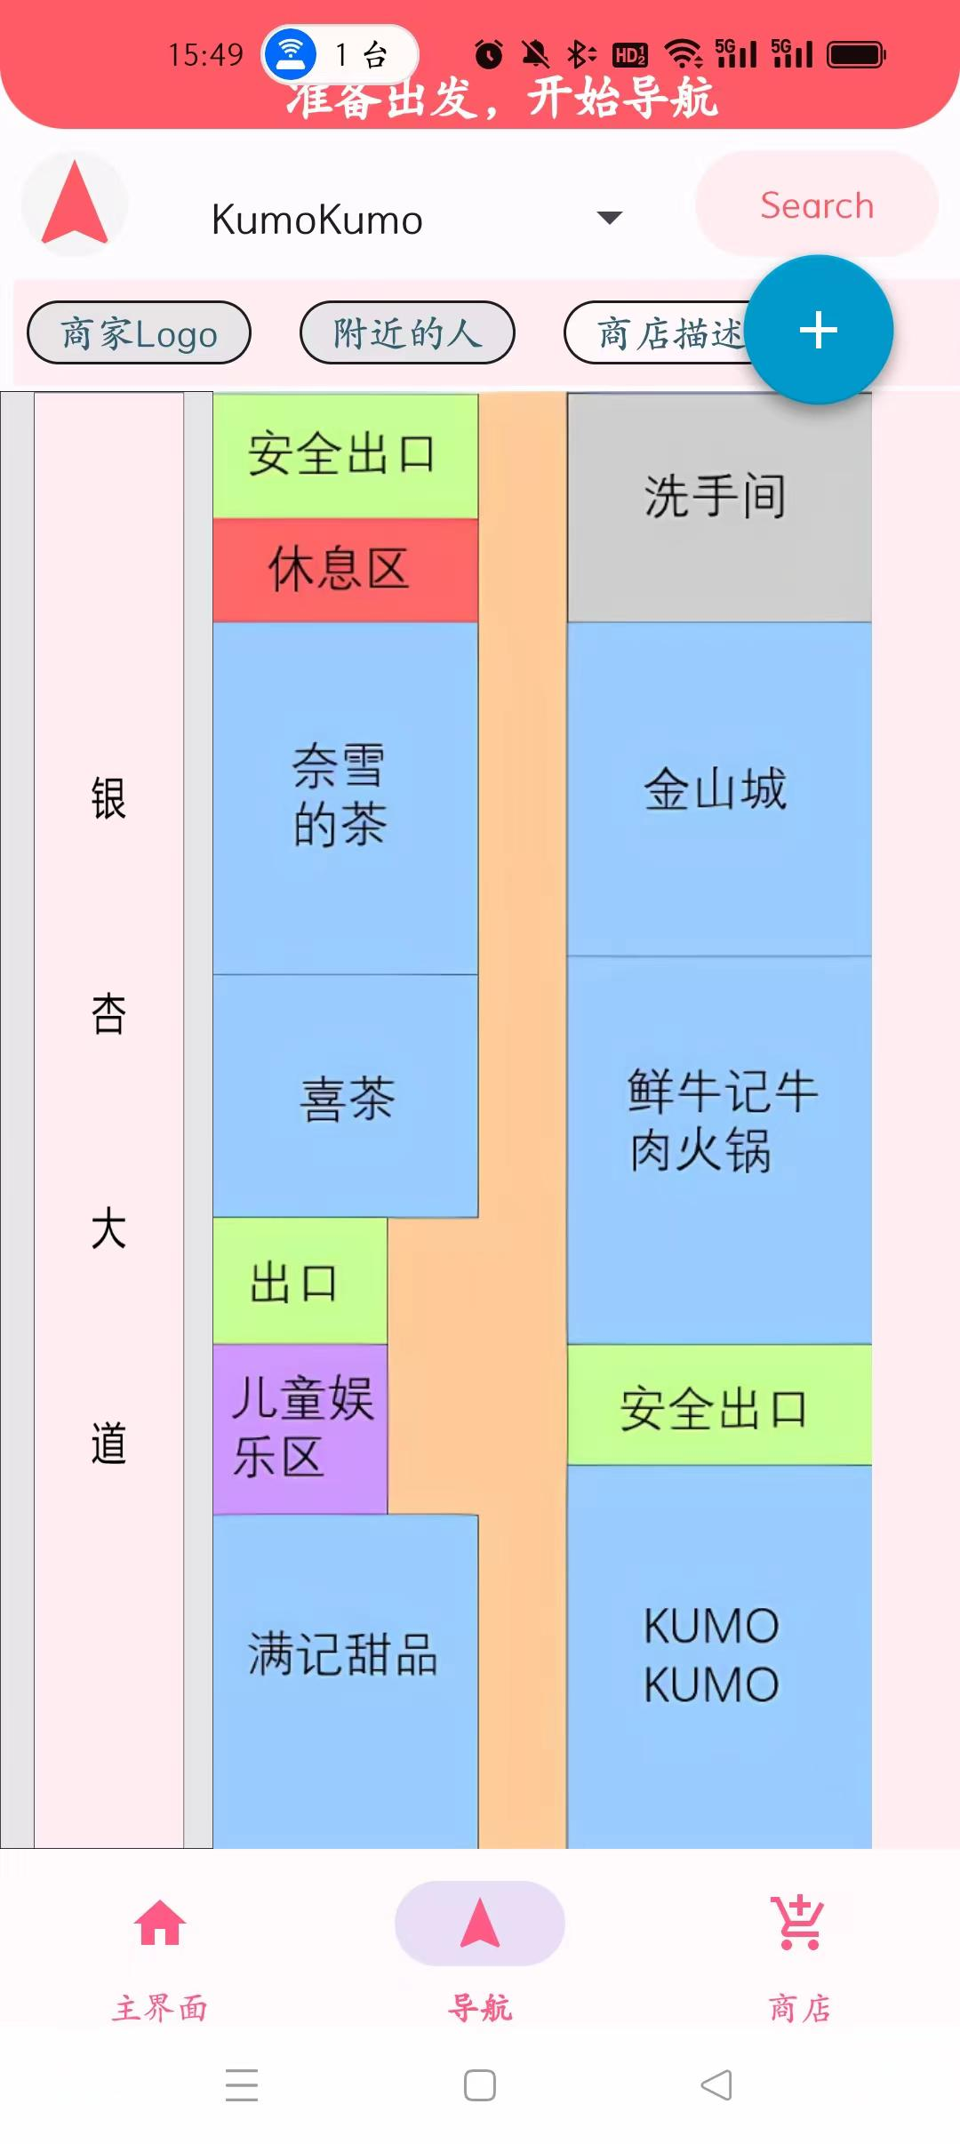
功能一:商场内部精确导航
定位技术：
采用基于WIFI的位置指纹定位技术，通过收集顾客设备接收到的WIFI信号强度（RSSI）等参数，与预先建立的指纹库进行匹配，估算出顾客在商场内的具体位置。利用商场内布置的多个WIFI信号发射器（AP），形成密集的WIFI信号覆盖网络，确保定位的准确性。
路径规划：
系统内置商场的详细平面图，包括店铺位置、通道布局、公共设施等信息。当顾客输入目的地后，系统会根据当前位置和目的地位置，计算出最优的导航路径。导航路径通过直观的图形界面展示给顾客，，帮助顾客轻松找到目的地。
附近人：
用户可以自行选择是否展示附近的人方便了解其他用户倾向，店铺受欢迎程度
地图：
用户可以自行选择导航的地图，一共有默认地图，加入商家描述和商铺logo 的地图

Slide 8
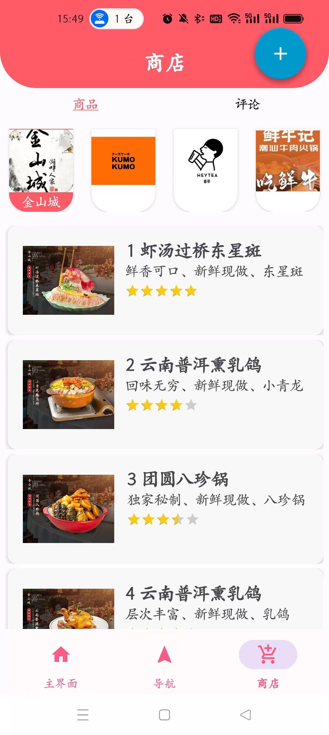
功能二:商家信息和评价查看
商家信息展示：
系统内置商场内所有商家的基本信息数据库，包括商家名称、特色产品等。顾客可以通过搜索或浏览的方式查看商家的详细信息，并可以在地图上直接定位到商家位置。
评价查看与筛选：
系统允许顾客查看其他顾客对商家的评价和评分。展示评价的综合评分和分布情况，帮助顾客快速了解商家的整体评价情况。
数据更新与维护：
系统定期更新商家的基本信息和评价数据，确保信息的准确性和时效性。对恶意评价或虚假信息进行严格审核和处理，维护评价系统的公正性和可信度。
商家提前联系：
为用户添加了联系商家的功能，通过点击直接打电话给商家

Slide 9
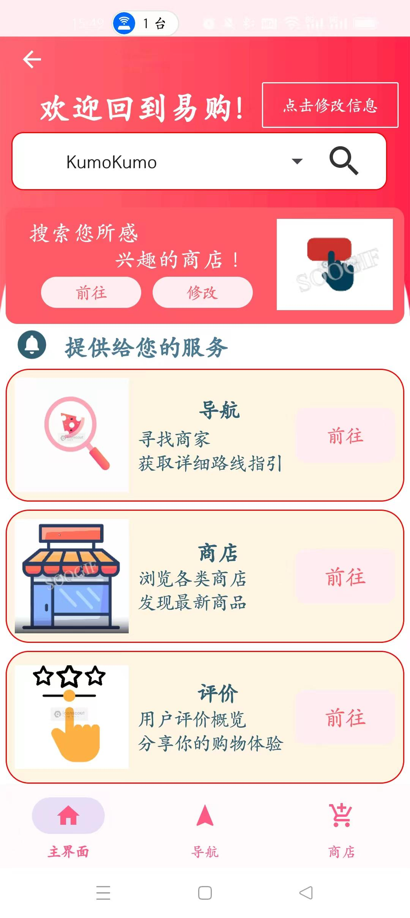
功能三：个性化服务
主界面
服务内容提示的个性化展示：
智能推荐：主界面根据商品信息等，智能推荐相关的服务内容。这种个性化推荐有助于用户快速找到感兴趣或需要的信息，减少搜索时间。
用户个人信息的灵活修改：
便捷入口：在主界面提供易于发现的“个人信息”或“设置”入口，让用户能够轻松访问并管理自己的个人资料
即时生效：修改后的个人信息应即时生效，并在服务内容推荐和其他相关功能中体现，确保个性化服务的准确性和时效性。

Slide 10

算法一:定位相关算法
核心贡献
数据采集：
申请相关权限，使用开发者模式关闭WLAN扫描调节，绘制楼层平面图，设置采样点并编号，在对应的位置进行采样，输入编号作为标识，将该位置的编号以及各BSSID和RSSI信息等一起写入文件，最后上传至数据库中。
定位：
服务器端接收到请求时，先读取数据库，将数据按位置分组，将客户端传来的信息与每组数据进行对齐，使用余弦值进行相似度计算，选择最相似的三个组的位置标签进行简单投票，返回给用户端。
多人位置显示：
服务器在对用户位置进行计算后，在数据库更新该用户ID的位置和更新时间，用户端选择显示“附近的人”时，将更新时间与当前时间小于10s的用户ID与位置一起发送到客户端进行显示。
导航：
根据用户选择的起点和终点，进行简单路径规划，当用户位置更新时，更新导航线，当用户达到目标位置时，弹出提示，结束导航

Slide 11
02
项目综述
YEAR END WORK SUMMARY REPORT YEAR END WORK SUMMARY REPORT YEAR END WORK SUMMARY REPORT

Slide 12
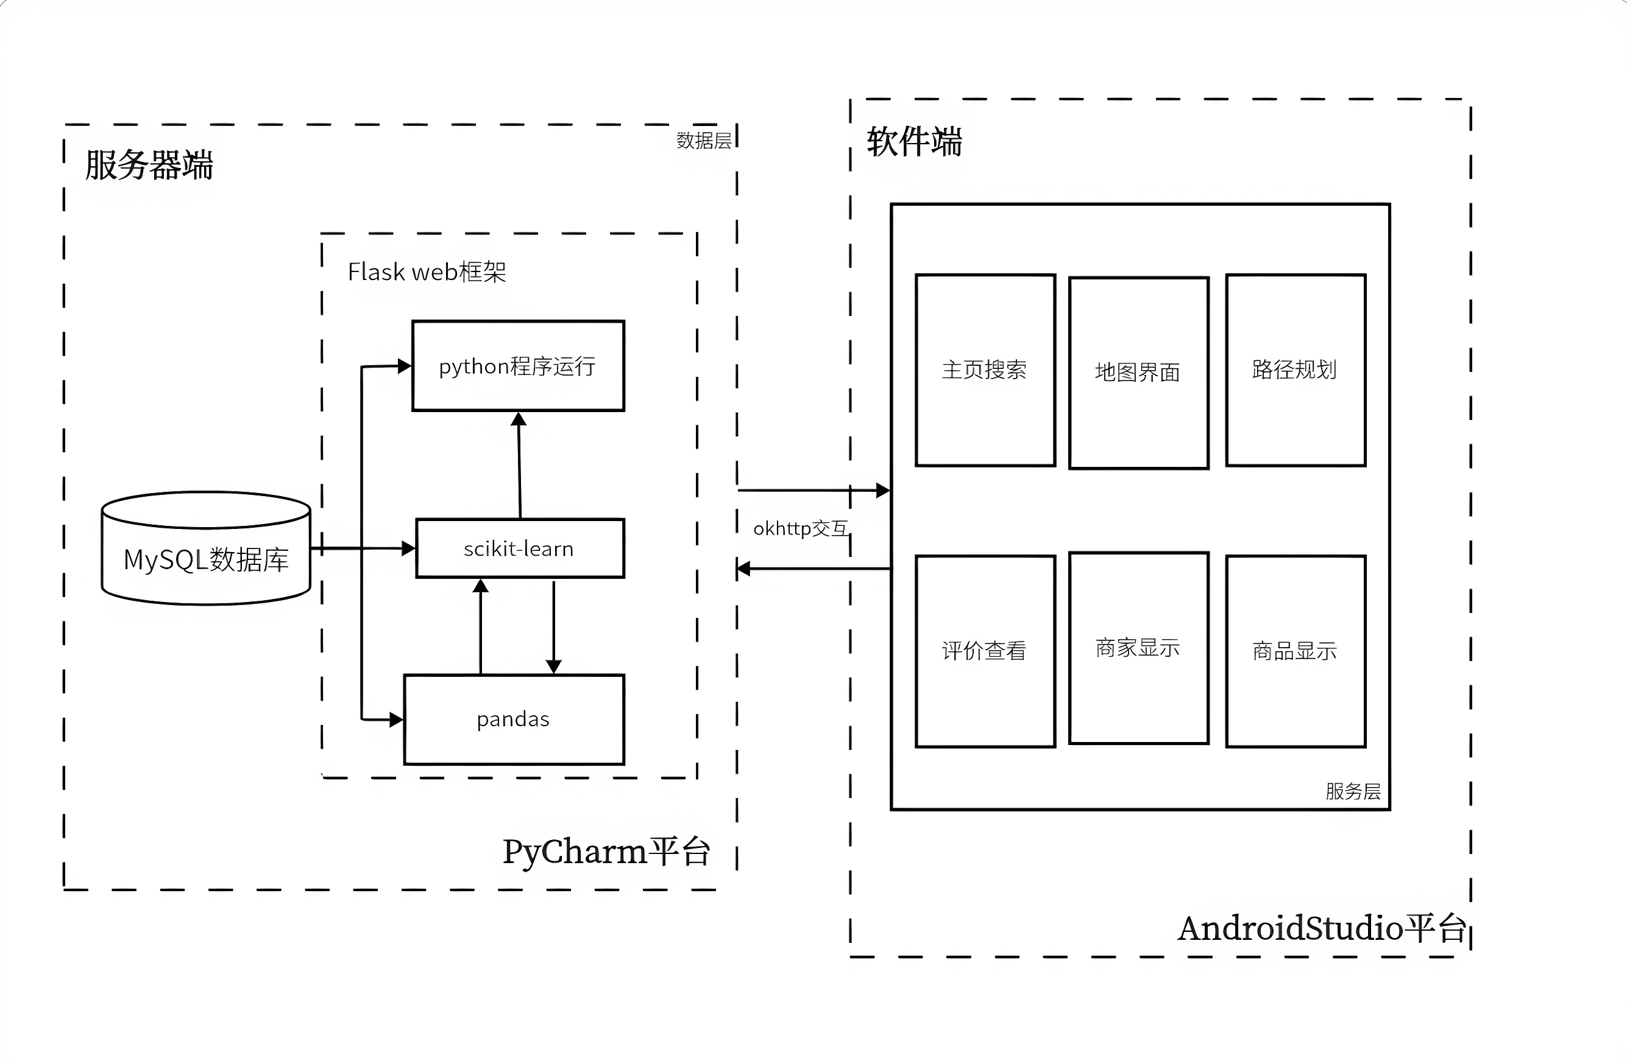
系统架构图
。

Slide 13
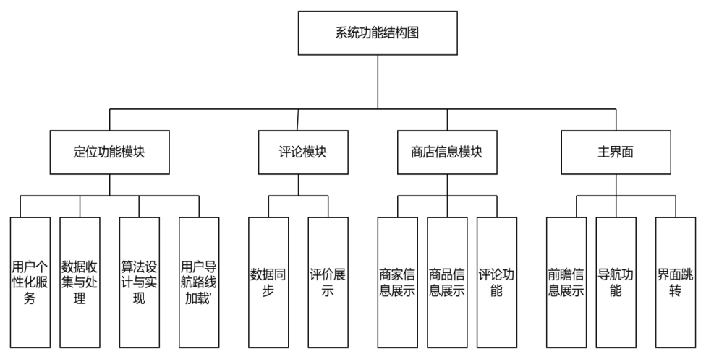
系统总体功能结构
。

Slide 14
03
关键功能
YEAR END WORK SUMMARY REPORT YEAR END WORK SUMMARY REPORT YEAR END WORK SUMMARY REPORT

Slide 15
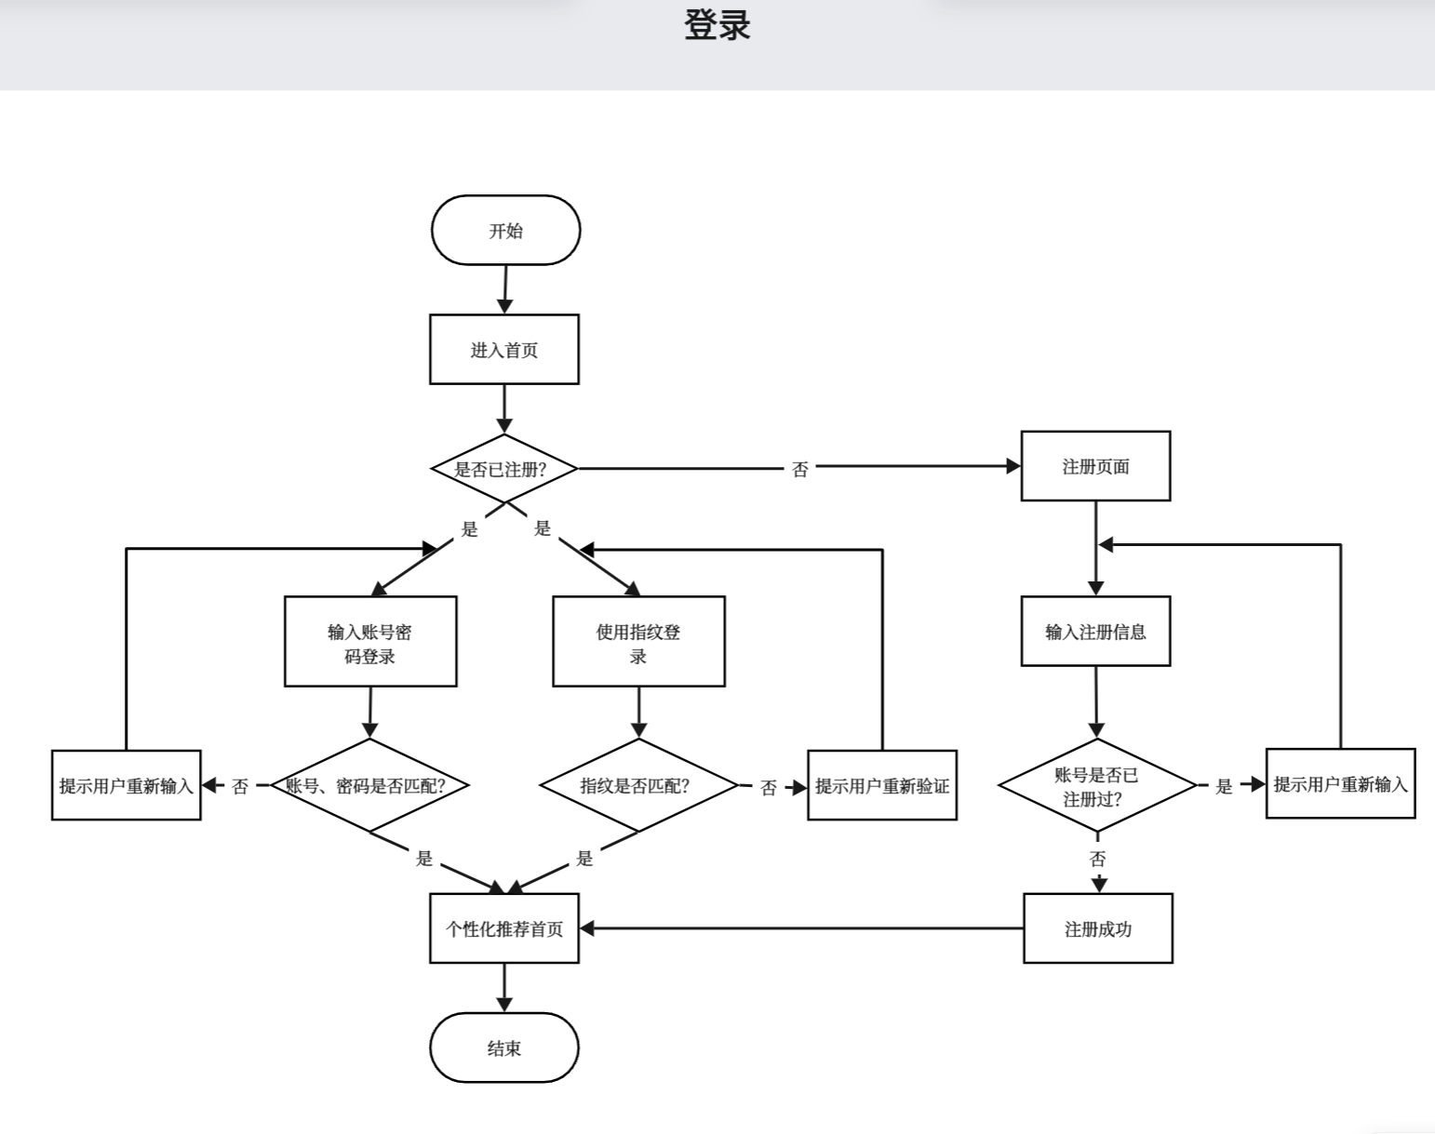
流程图
。

Slide 16
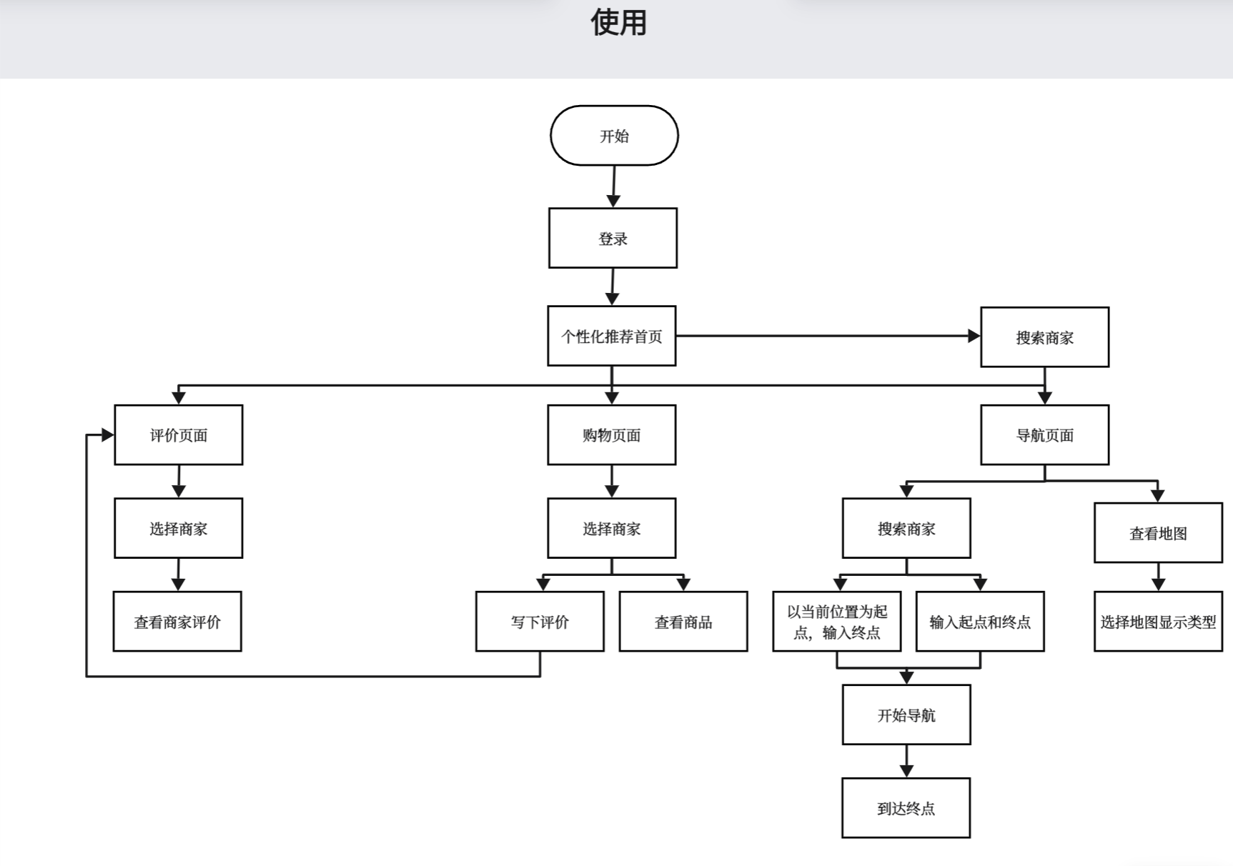
流程图
。

Slide 17
导航界面
UI界面
主界面

Slide 18

容错措施
容错
1.登录容错：当用户输入错误的信息时，提示用户进行重新输入。
2.评论容错：当用户进行错误的信息或者不符合规范的评价时，对其进行管理删除。
3.软件冗余：采用分布式架构，将系统关键组件部署在多个节点上，实现数据的实时备份和故障转移。
4.模块化设计：将系统划分为多个独立的模块，如WIFI信号采集模块、定位算法模块、导购推荐模块等。当一个模块出现故障时，可以迅速隔离并修复，而不影响其他模块的正常运行。
5.定期备份：对系统关键数据进行定期备份，确保数据的安全性和可恢复性。
6.容错提示：在系统出现故障时，向用户提供友好的容错提示信息，引导用户进行下一步操作或寻求帮助。

Slide 19

04
核心算法
YEAR END WORK SUMMARY REPORT YEAR END WORK SUMMARY REPORT YEAR END WORK SUMMARY REPORT

Slide 20
核心算法
输入：
用户端发来的字典，BSSID为键，RSSI为值。
输出：
String类型的位置信息最相似的三个组的位置标签进行简单投票，返回给用户端。
算法思想：
使用KNN算法的思想，将客户端发来的作为待分类实例，将数据库已采集到的位置和对应的WiFi信息作为每个样本，计算待分类实例与每一个样本之间的距离，选择距离最小的k个样本，使用简单投票进行判断，输出位置信息。

Slide 21
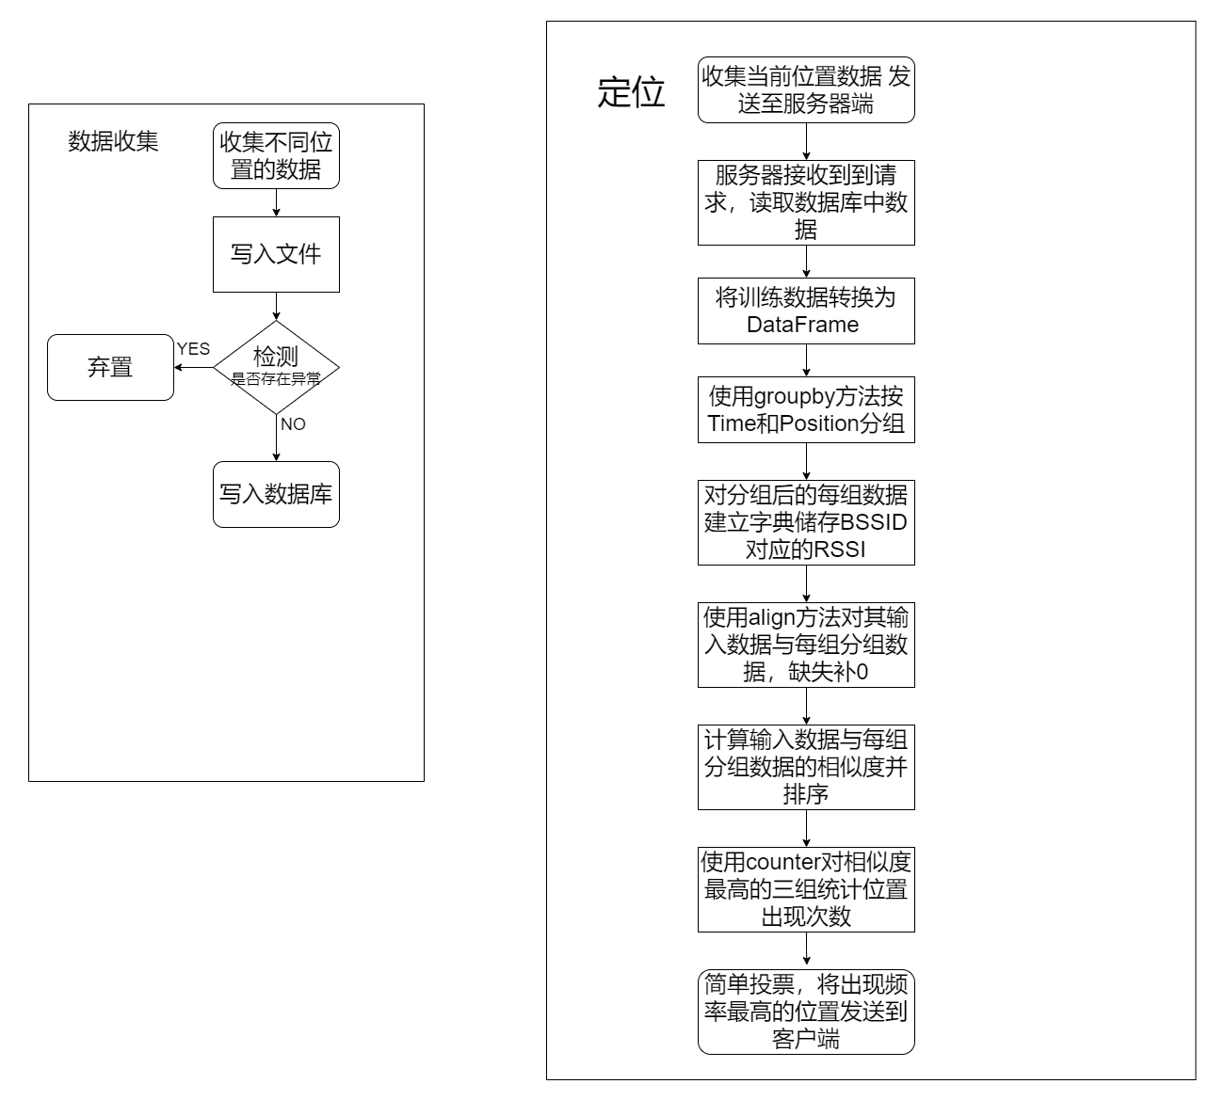
核心算法

Slide 22
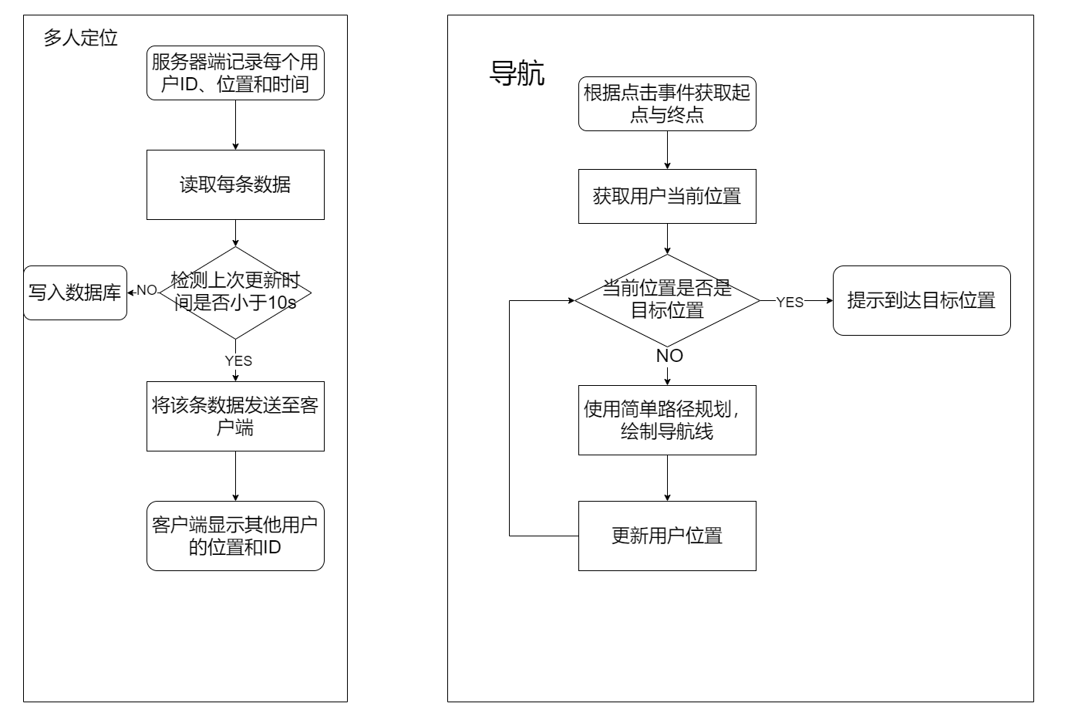
核心算法

Slide 23
05
实验评测
YEAR END WORK SUMMARY REPORT YEAR END WORK SUMMARY REPORT YEAR END WORK SUMMARY REPORT

Slide 24
测评：定位精度
工作量
实验环境：YF515教室（长22块砖，宽16块砖）
实验方法：手动测试
在教室四个角落设置采样点，以教室内的每块砖为测试点，测试十次，记录定位错误的次数

Slide 25
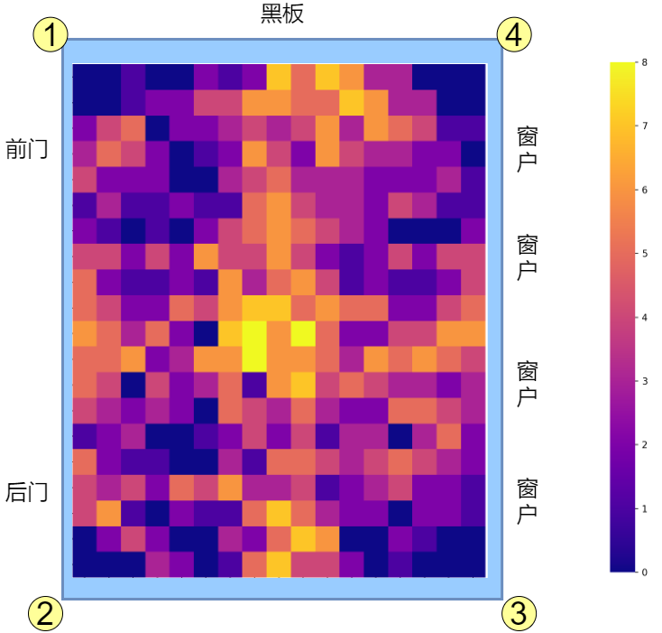
测评：定位精度
工作量

Slide 26
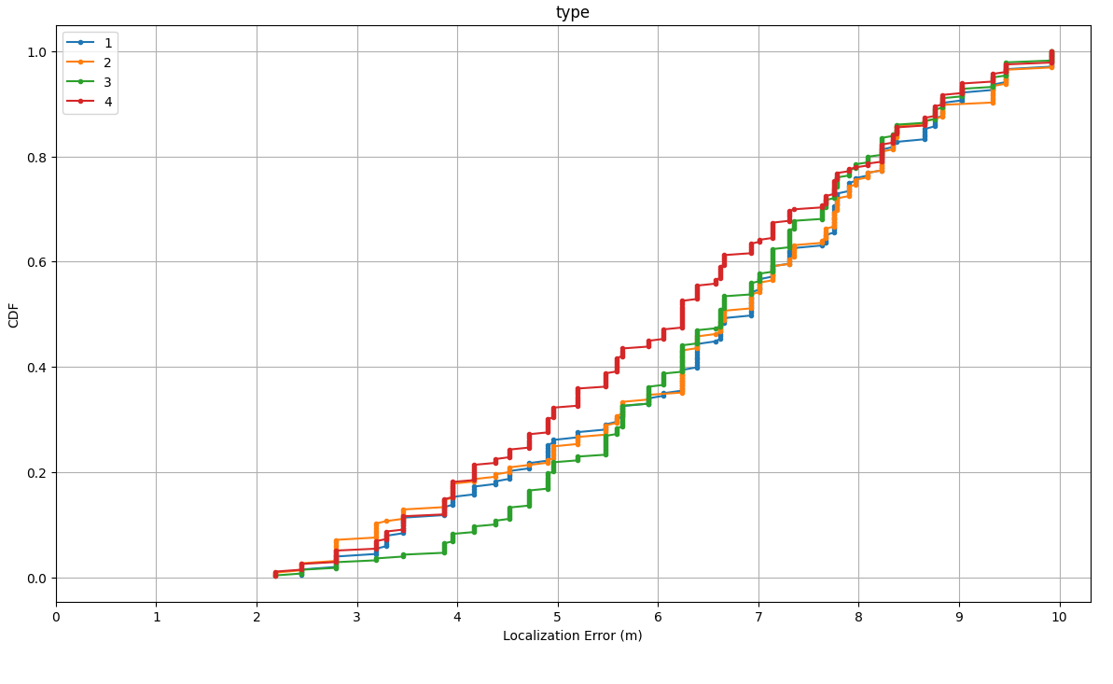
测评：定位精度
工作量

Slide 27
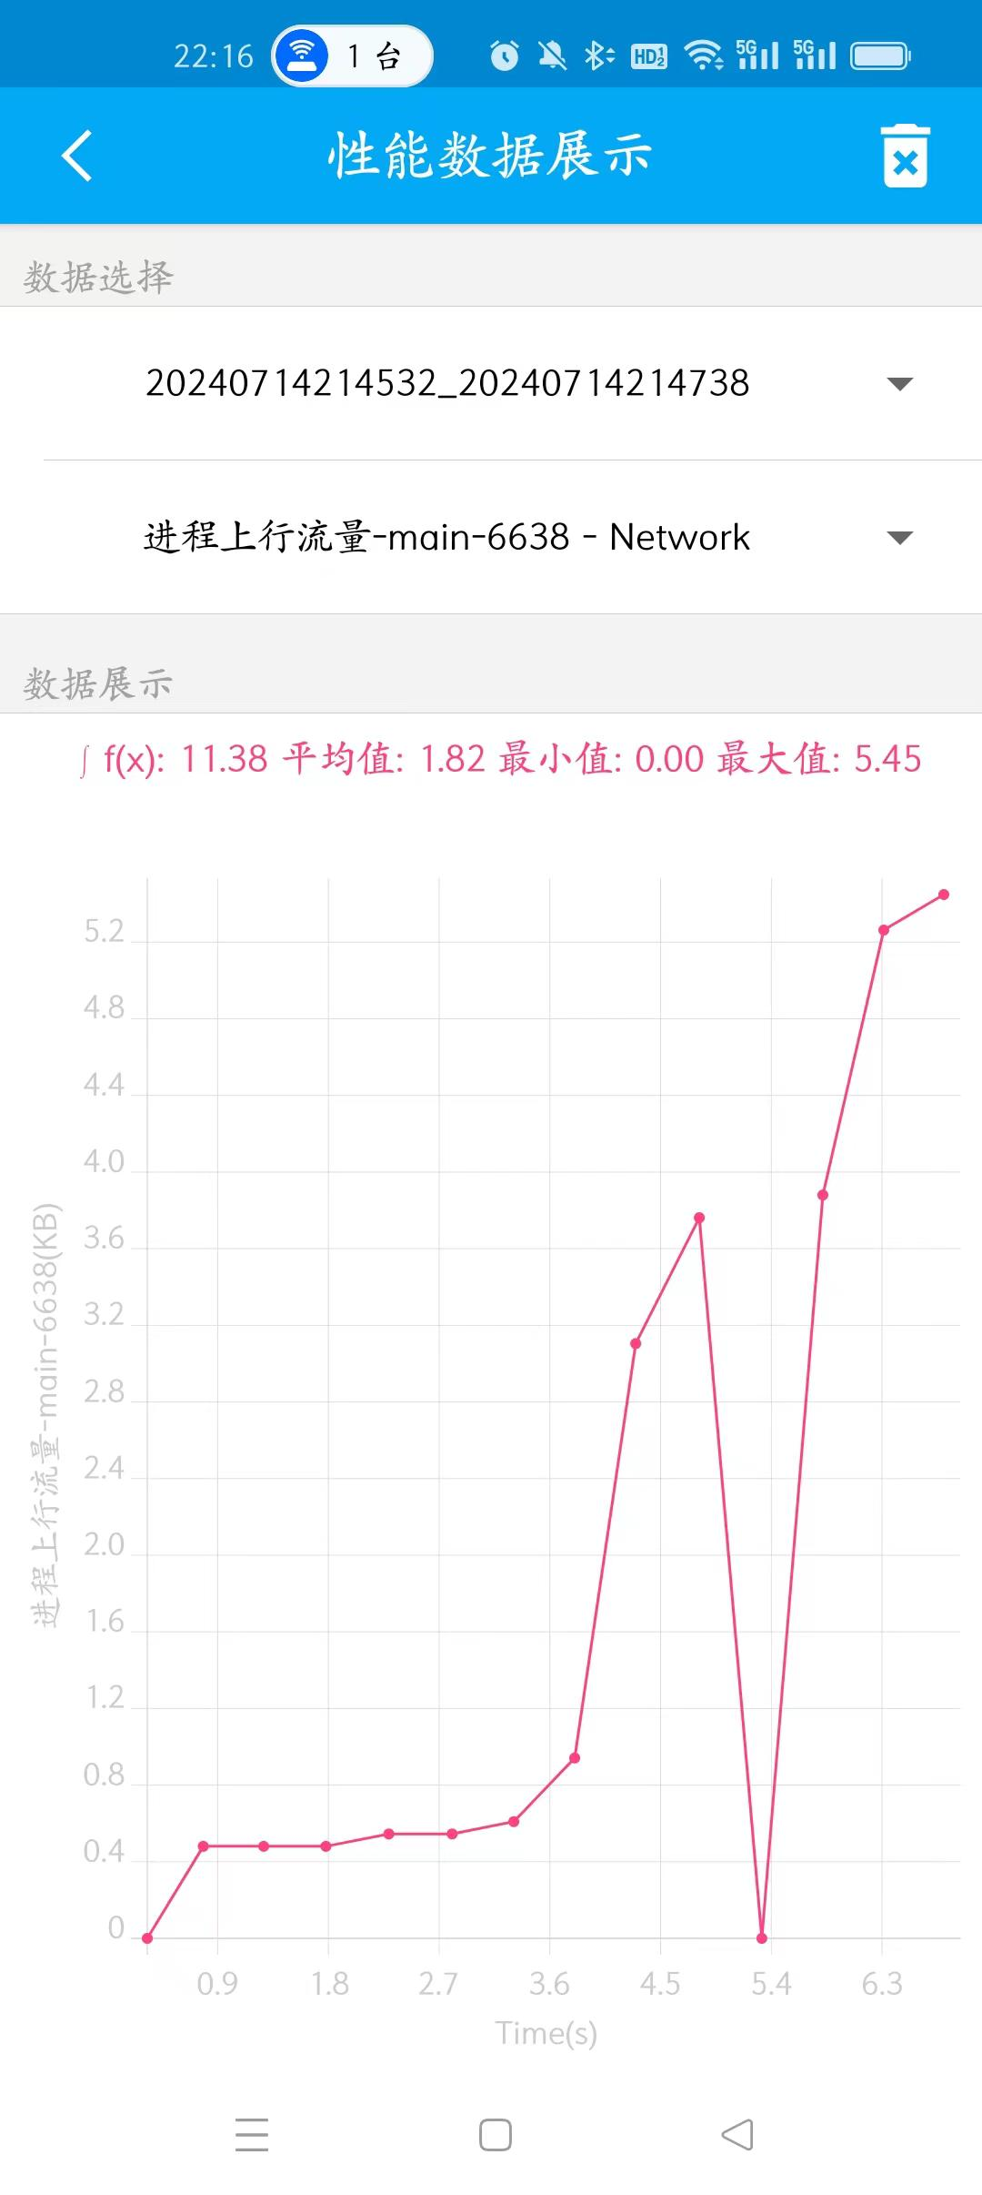
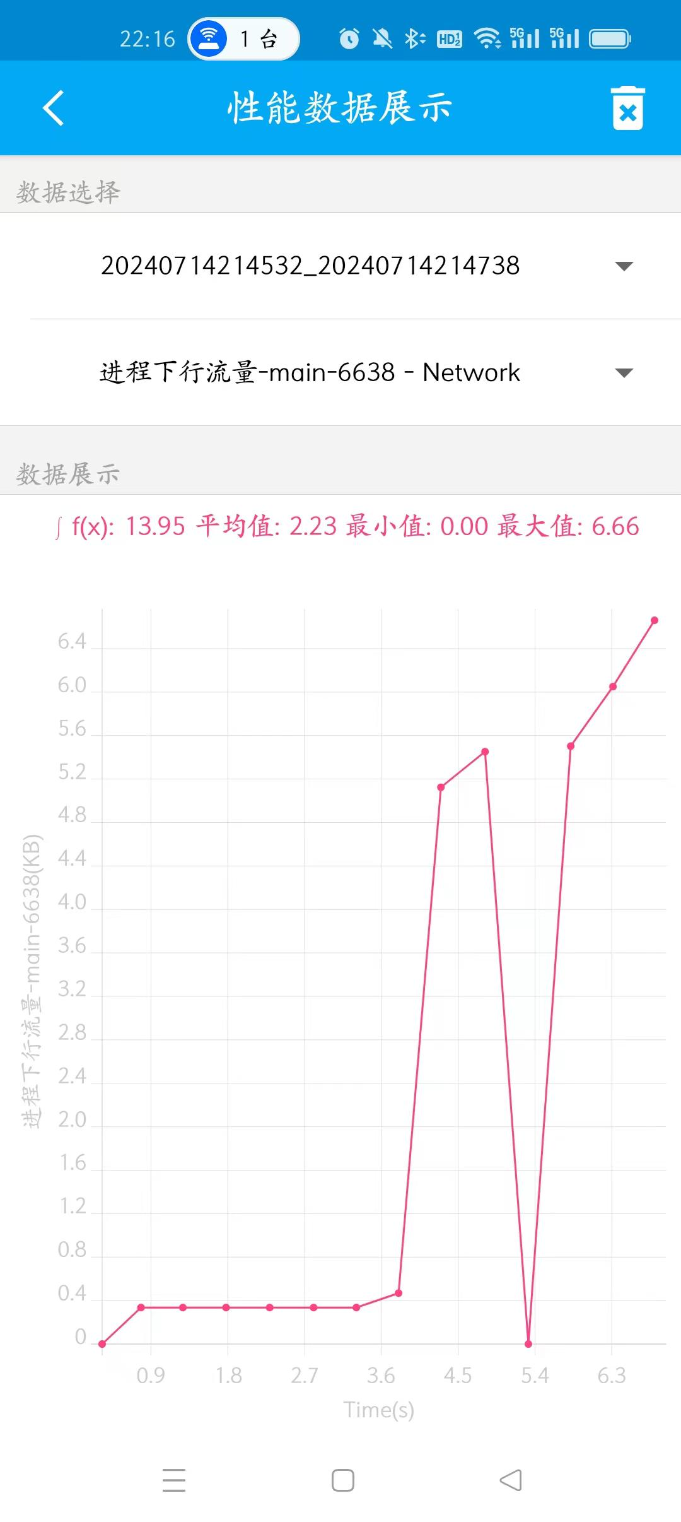
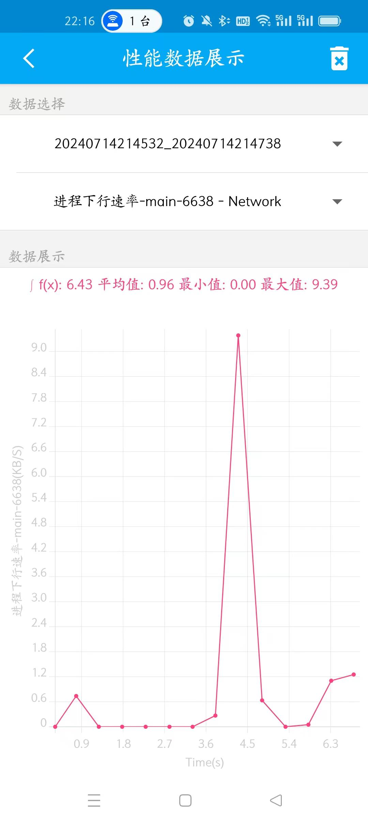
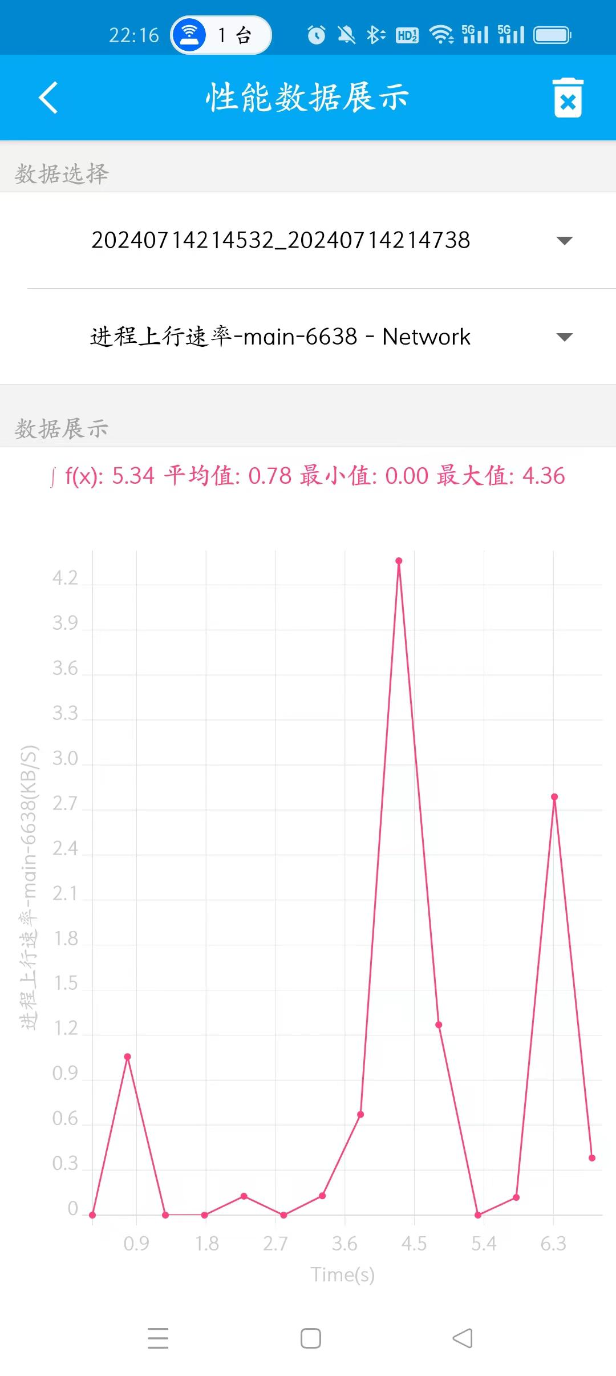
测评：
我们对应用上传以及下载的内容进行简化各种，对服务端处理的各种结果进行编码，确保了消息发送的精简性。
除此之外，对图片个中资源做了压缩处理，降低其储存、网络要求的同时保证了资源质量。
我们对应用上传以及下载的内容进行简化各种，对服务端处理的各种结果进行编码，确保了消息发送的精简性。除此之外，对图片个中资源做了压缩处理，降低其储存、网络要求的同时保证了资源质量。

Slide 28
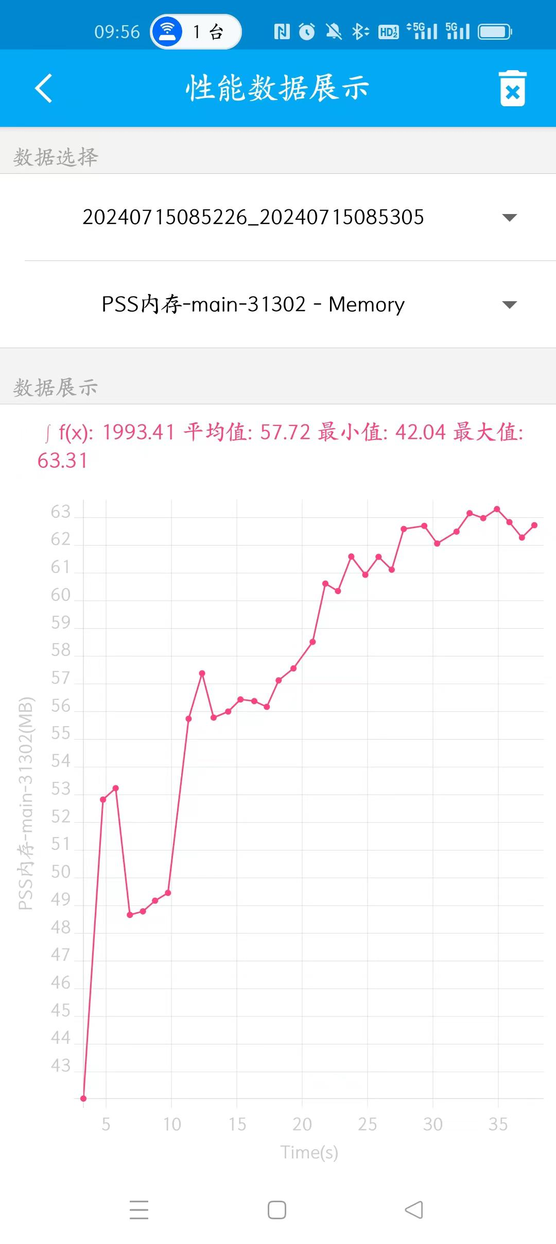
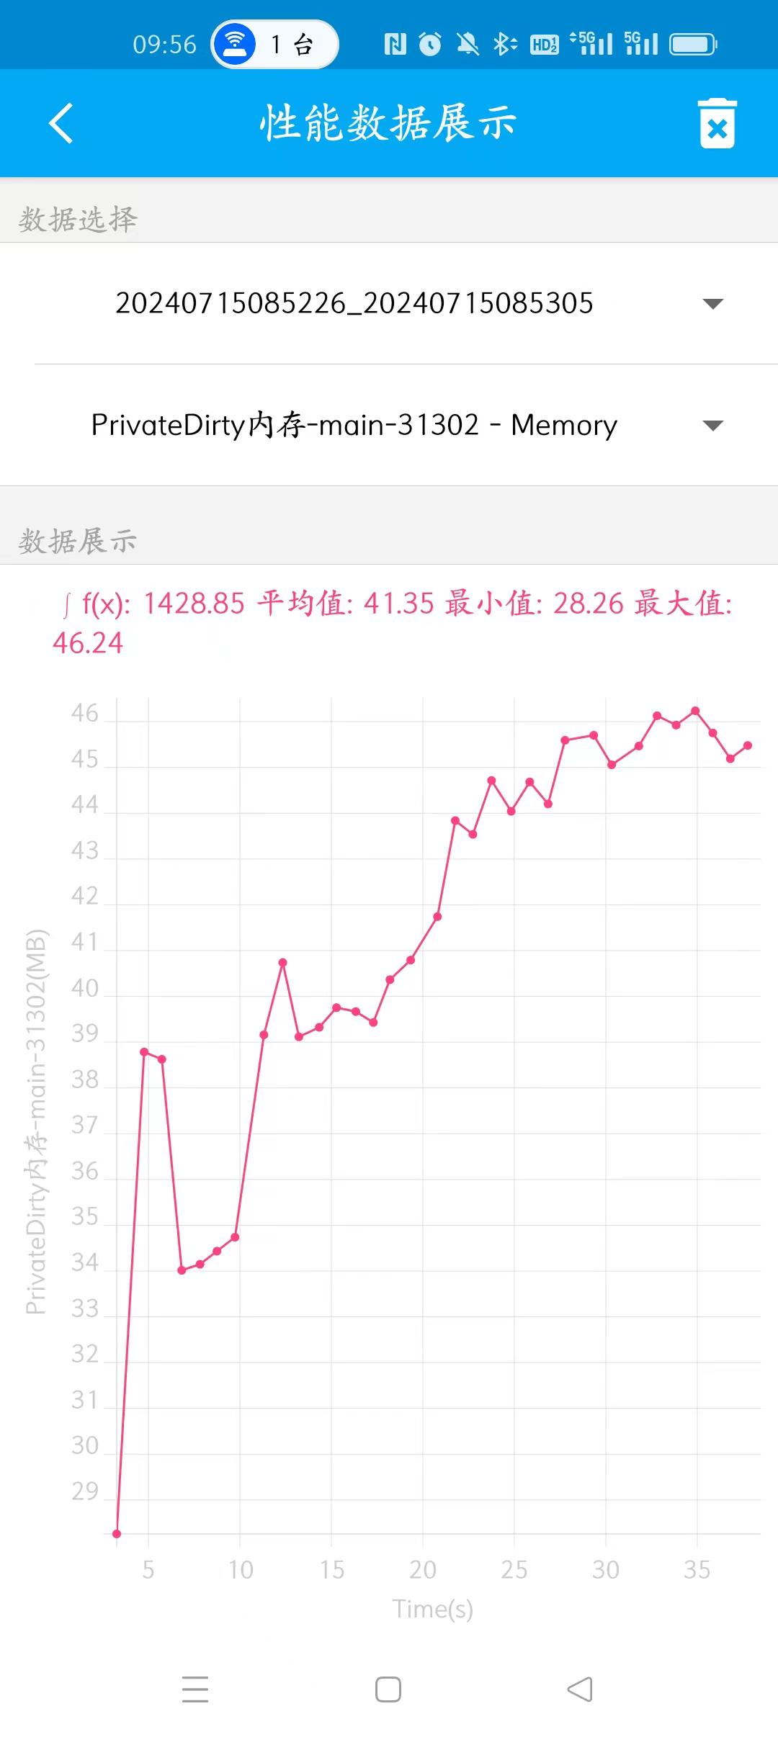
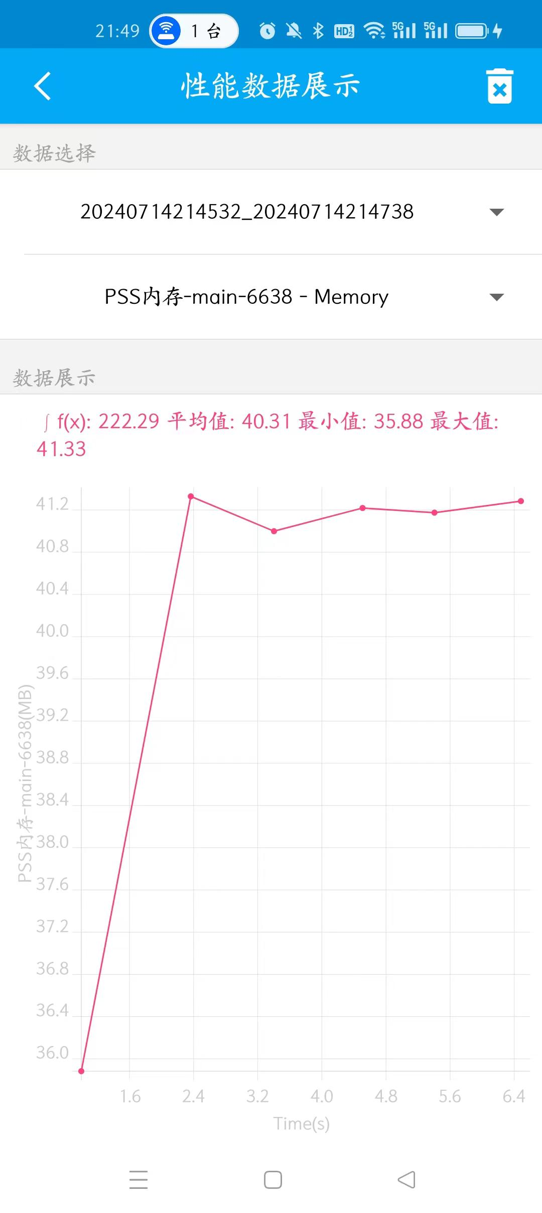
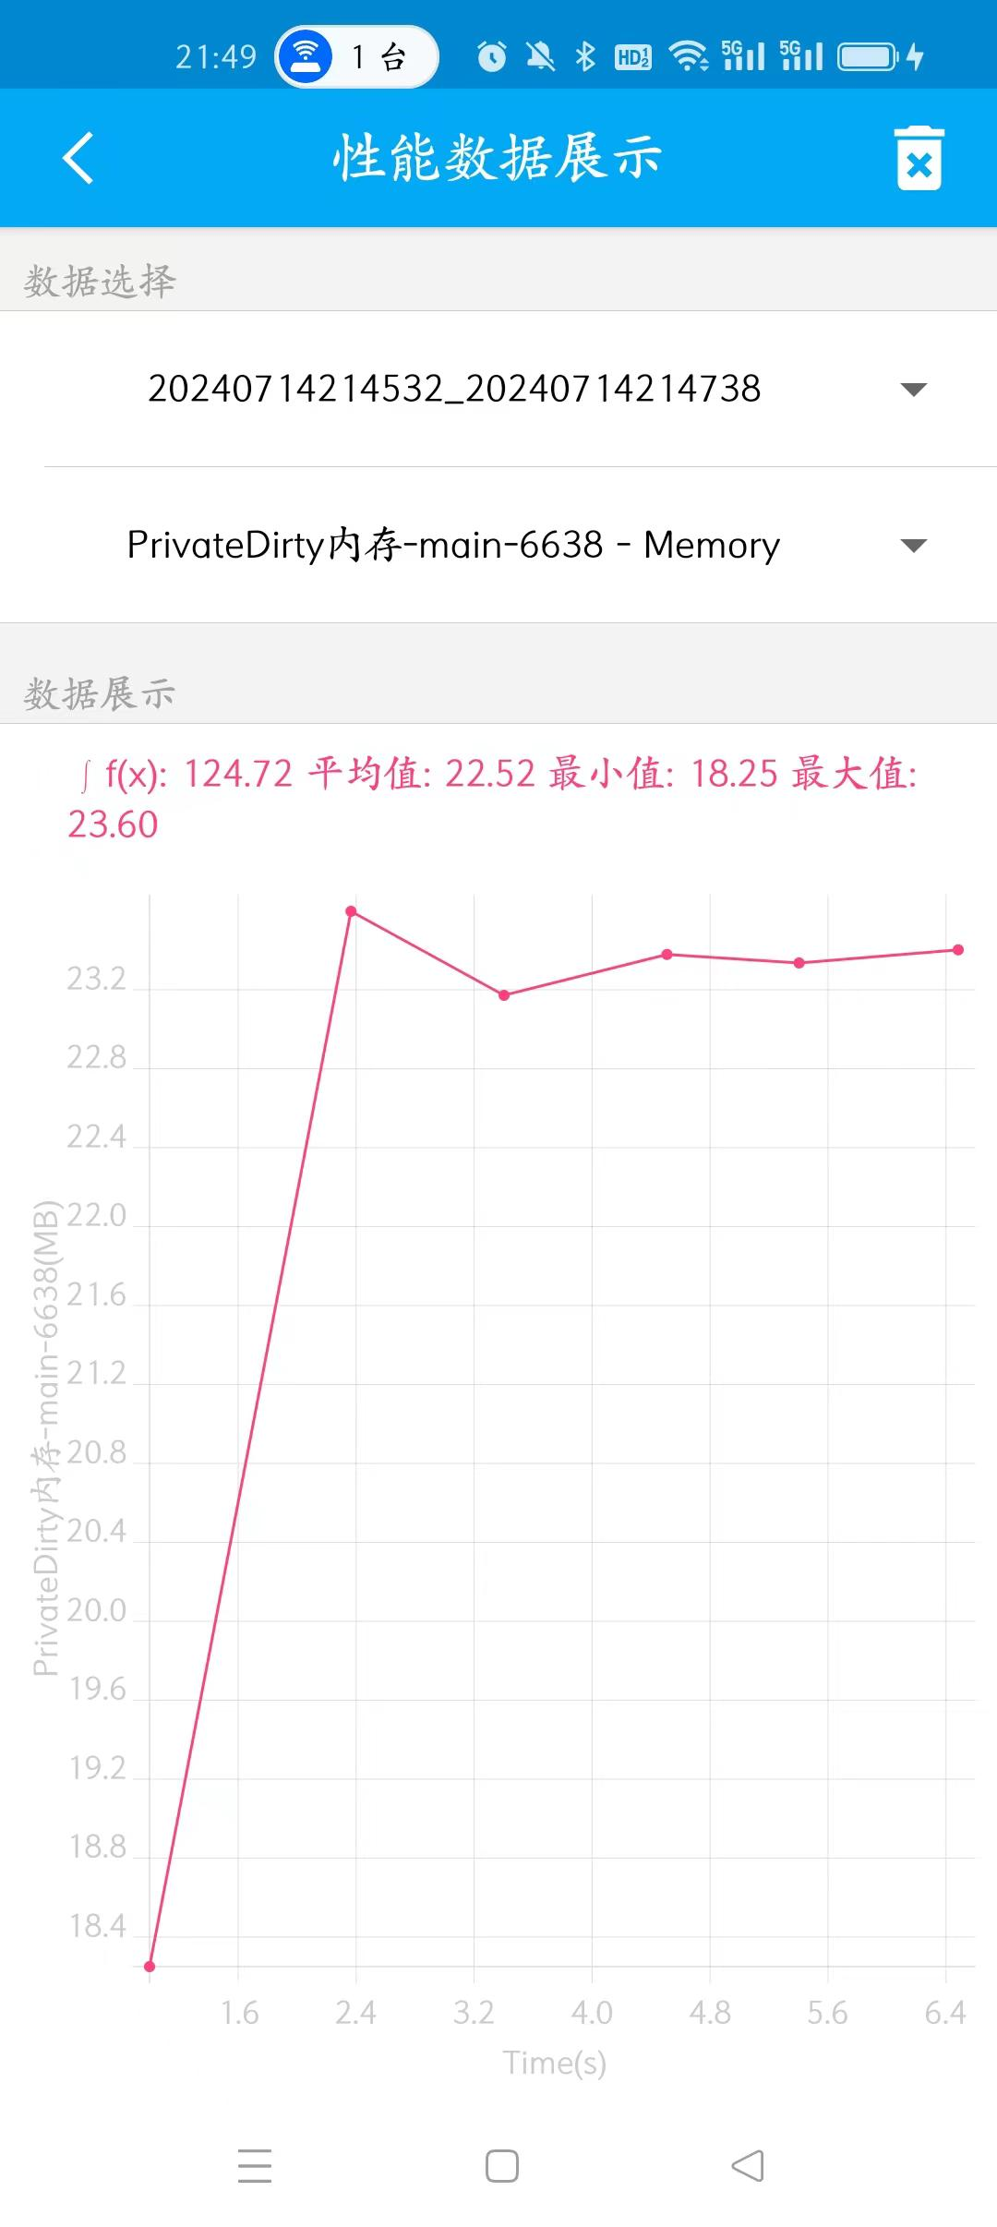
测评：
应用私有的全部内存保持在50mb以下。
应用私有已修改内存占用保持在30mb以下
工作量

Slide 29
06
总结
YEAR END WORK SUMMARY REPORT YEAR END WORK SUMMARY REPORT YEAR END WORK SUMMARY REPORT

Slide 30

1. 结合机器学习算法优化定位精度：
信号处理优化：通过机器学习算法对WiFi信号进行处理和校正，减少信号干扰和噪声，提高定位精度。这里我们考虑使用knn
2.丰富的用户体验：
商城导购系统能够提供实时导航、路径规划、品牌搜索等功能，为用户带来便捷、高效的购物体验。同时，系统界面简洁、操作快捷，用户无需专门培训即可快速上手。
3.强大的商家服务：
商家可以通过系统推广品牌店铺和商品，吸引更多消费者。此外，系统还能收集和分析用户在商场内的行为数据，为商家提供精准的用户画像和营销策略参考，有助于提升销售额和品牌影响力。
3.高效的实时定位服务：
实时位置更新：通过定位算法和数据处理流程，实现高效的实时定位更新，保证导航服务的即时性和准确性。
动态路径规划：基于实时位置和环境数据，动态调整导航路径，提供最优路线。
创新性
创新

Slide 31
感想
基于WiFi定位的商城导购系统开发，是一项融合了现代科技与创新商业模式的重要尝试。在开发这一系统的过程中，深感其带来的诸多挑战与机遇，并对此产生了诸多感想。
1.技术挑战与解决方案
首先，技术上的挑战是显而易见的。WiFi定位技术虽然具有成本低、精度高、便于维护等优势，但在复杂的商场环境中，信号干扰、人流量大等因素往往会影响定位的精度。为了克服这些难题，我们采用了多种技术手段，如利用WiFi信号强度指数（RSSI）进行定位，并通过卡尔曼滤波、最小二乘法等数学方法进行信号处理，以提高定位的准确性和稳定性。此外，我们还利用盲区信息等数据补偿方法来优化定位结果，进一步提升了系统的性能。
2.用户体验与功能设计
在开发过程中，我们始终将用户体验放在首位。通过手持设备连接商场WiFi，消费者可以迅速获取自己的位置信息，并在商场移动应用端查看详细的商场地图、商品分布、优惠活动等信息。这种无纸化导购方式不仅提高了购物的便捷性，还为消费者带来了更加个性化的购物体验。例如，系统可以根据消费者的位置信息推送附近的商品推荐和优惠券，使消费者能够更加精准地找到所需商品，并享受更多的优惠。
3.商业价值与运营优化
从商业价值的角度来看，基于WiFi定位的商城导购系统为商场带来了诸多好处。首先，通过收集消费者的行为数据，商场可以更加精准地了解消费者的需求和习惯，从而进行更加精准的营销定位。例如，当某个顾客在商场内逗留时间较长时，商场可以主动向其推送自助餐、休闲娱乐等相关服务的广告，以增加顾客的消费频次。此外，商场还可以根据销售数据和顾客行为分析调整商品陈列、优化销售布局，从而提高销售效益。
4.隐私保护与合规性
在开发过程中，我们也深刻认识到隐私保护的重要性。商场在使用WiFi定位技术时需要收集消费者的定位数据，这涉及到个人隐私的保护问题。因此，我们制定了严格的数据使用和保护政策，确保消费者的个人信息不被滥用。同时，我们也遵循相关法律法规的要求，确保系统的合规性。
5.展望与反思
总的来说，基于WiFi定位的商城导购系统的开发是一次充满挑战与机遇的尝试。通过不断的技术创新和优化，我们成功地将WiFi定位技术应用于商业领域，为消费者带来了更加便捷、个性化的购物体验，也为商场带来了更多的商业价值。然而，我们也意识到这一领域仍然存在着诸多挑战和未知，如如何进一步提高定位精度、如何更好地保护用户隐私等。未来，我们将继续关注这一领域的发展动态，不断优化和完善系统，为消费者和商场创造更多的价值。

Slide 32
简约渐变PPT模版
谢谢您的观看
国潮风工作总结汇报
汇报人：第八组
2024.7.4
YEAR END WORK SUMMARY REPORT YEAR END WORK SUMMARY REPORT YEAR END WORK SUMMARY REPORT
汇报人：张小画
2023.1.1

